Slide 1
第四章 工程活动中的环境伦理
余文峰

Slide 2
本讲主要涉及：
1
环境伦理观念的确立
2
工程活动中的环境价值
3
工程活动中的环境伦理原则
4
工程师的环境伦理

Slide 3
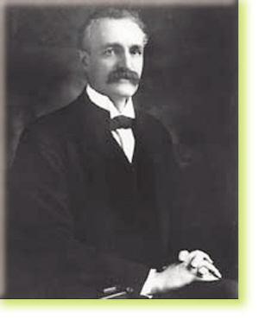
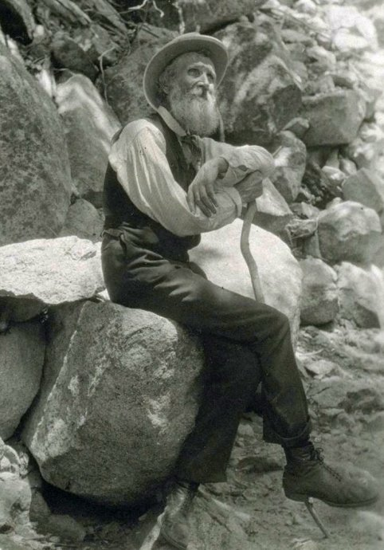
一 环境伦理观念的确立
环境伦理思想的产生与工业化进程紧密相关，是人类在对资源过度开发和环境破坏问题反思的基础上形成的。
工业化：两种环保思路
资源保护主义
自然保护主义
VS
吉福德·平肖（Gifford Pinchot）1865－1946
约翰·缪尔（John Muir）
1838 – 1914

Slide 4
二 环境伦理的主要思想
人类中心主义
非人类中心主义
动物福利主义
生物中心主义
生态整体主义
道德境界的递进关系（道德关怀的范围扩展）

Slide 5
核心问题
是否承认自然界及其事物拥有内在价值？
是否承认自然界拥有与内在价值相关的权利？

Slide 6
四 工程活动中的环境伦理原则
环境伦理原则
尊重原则
整体性原则
不损害原则
补偿原则
Notes:
运用有利于人和有利于自然的双标尺评价标准，确定了工程活动中的环境伦理原则。

Slide 7
当人与自然利益冲突时，需遵循以下原则：
整体利益高于局部利益原则
需要原则
人类优先原则
1
2
3
人类一切活动都应服从自然生态系统的根本需要。
生存需要 〉基本需要 〉非基本需要
当且仅当人类与自然环境同时面临生存需要，人的利益优先。

Slide 8
当自然的整体利益与人类的局部利益发生冲突时，依据原则（１）来解决。
当自然的局部利益与人类的局部利益冲突时，依据原则（２）来解决。
当自然的整体利益与人类的整体利益发生冲突时依据原则（３）来解决。

Slide 9
五 工程师的环境伦理
工程师是工程活动的主体，他们在与环境环境打交道的过程中需要承担更多的伦理责任。
伦理责任
限制
保护

Slide 10

谢 谢 ！

